Slide 1
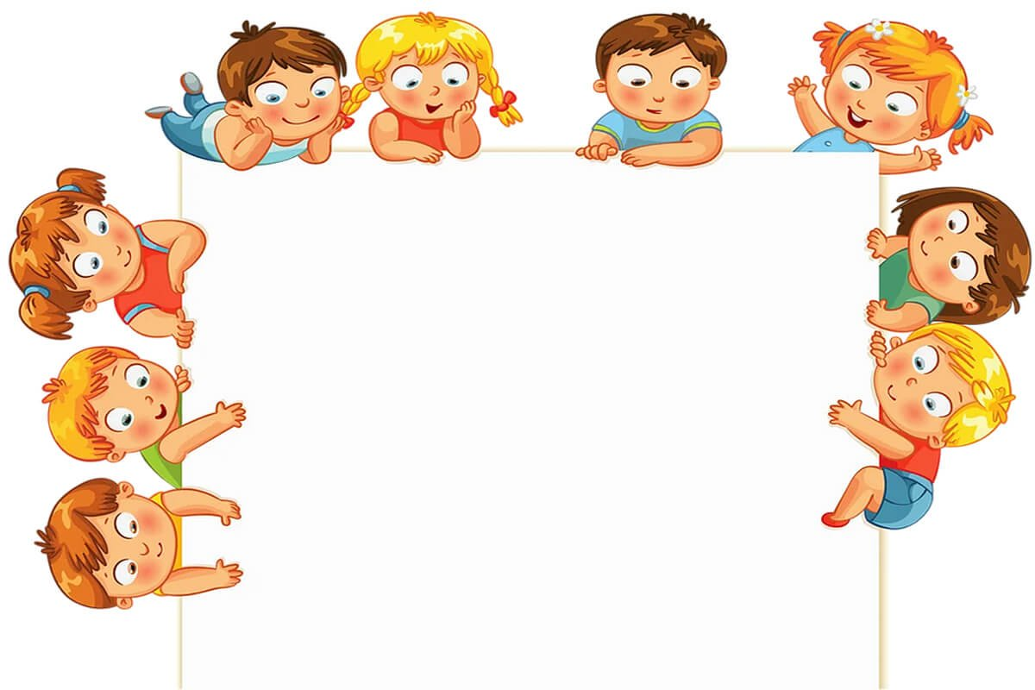
МБДОУ «Детский сад комбинированного вида №33 «Колобок»
«Использование инновационной технологии «СКРАЙБИНГ» в развитии речи у детей старшего дошкольного возраста»
Выполнил:
Учитель-логопед
Высшая кв. категория
Кашапова Г.М.
2024 г.

Slide 2
«Скрайбинг» -это техника, в которой речь иллюстрируется рисунками. Особенность «скрайбинга» заключается в том, что появляется возможность задействовать одновременно слух, зрение и воображение ребенка, что способствует лучшему пониманию и запоминанию.
Виды скрайбинга:
-рисованный «скрайбинг»
-магнитный «скрайбинг»

Slide 3

Рисованный «скрайбинг»
Это ручной, классический вариант «скрайбинга», когда ребенок рассказывает о чем – либо и в то же время рисует изображения, т.е. рисует параллельно с текстом.

Slide 4
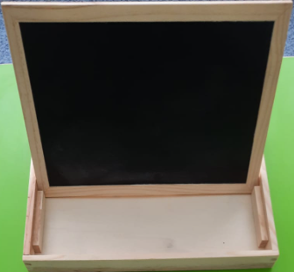
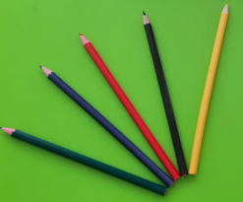
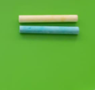
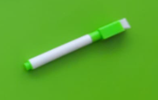
Инструменты для рисованного
«скрайбинга»
Маркер, карандаши, мел
Доска для рисования

Slide 5
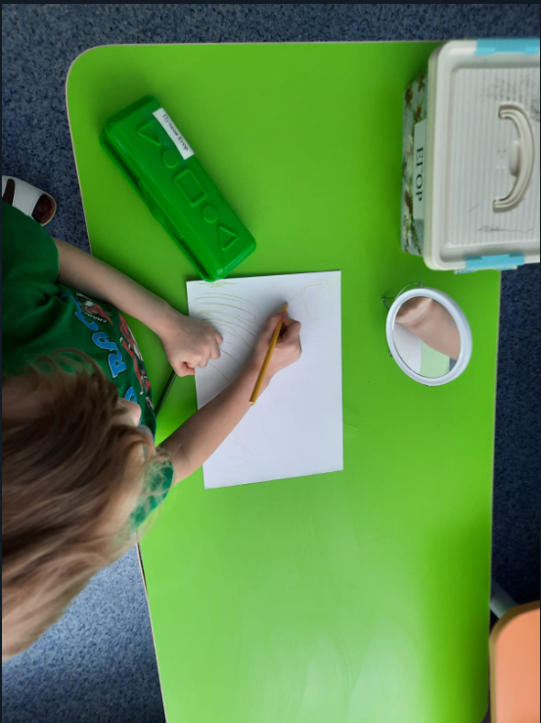
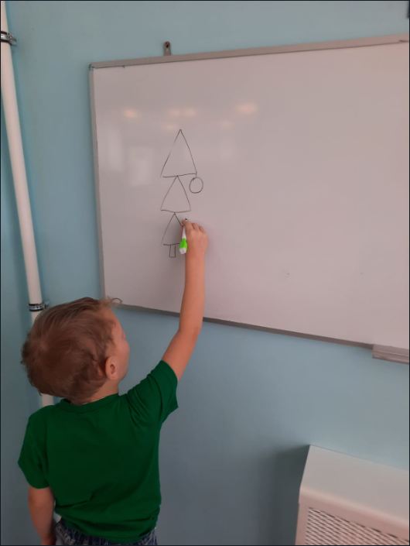
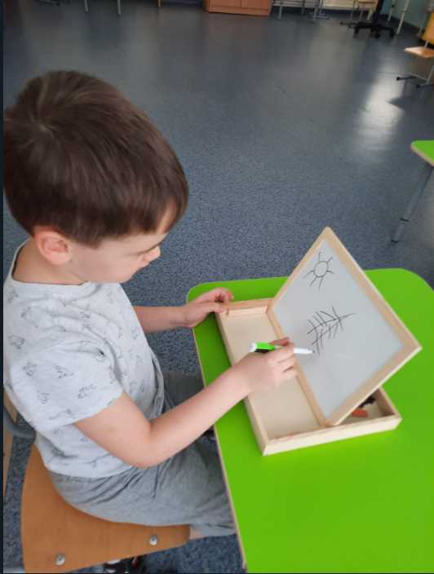
Рисованный скрайбинг

Slide 6
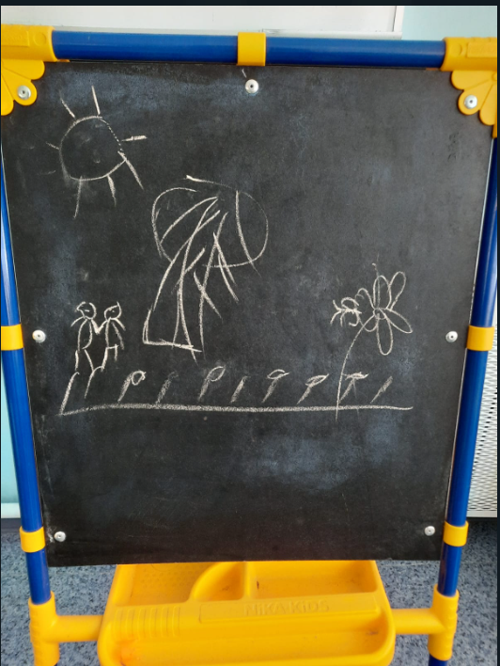
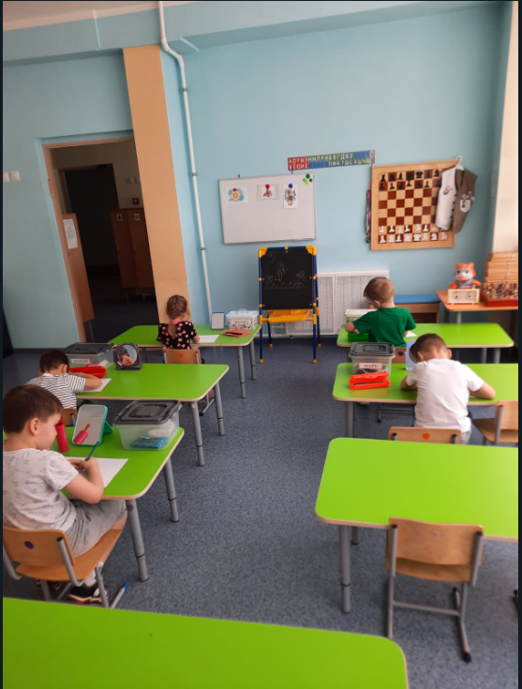
Рисованный «скрайбинг»

Slide 7
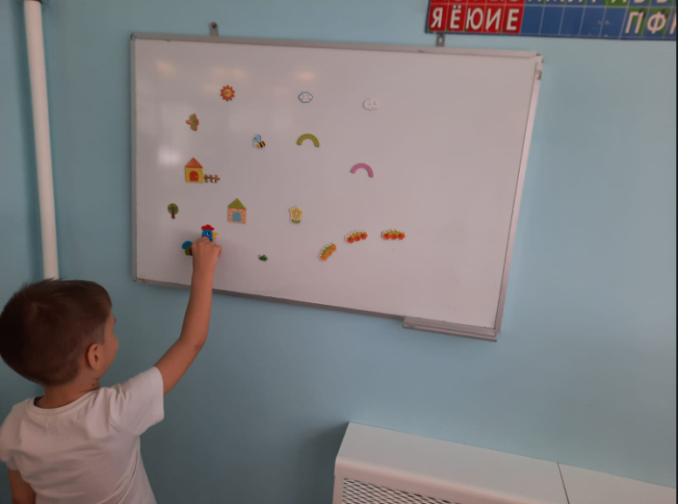
Магнитный «скрайбинг»
Похож на аппликационный, единственное различие – готовые изображения крепятся магнитами на презентационную магнитную доску.

Slide 8
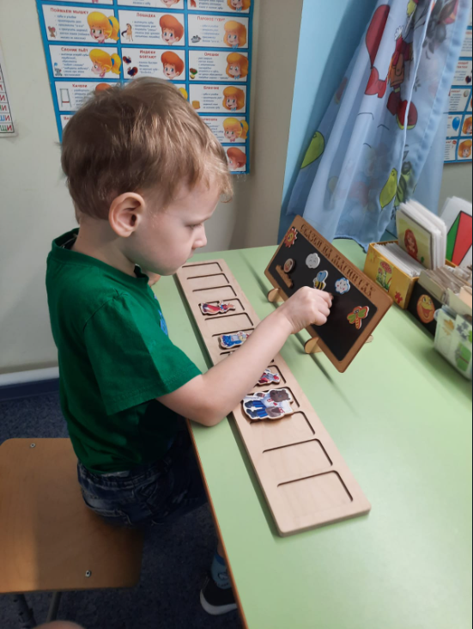
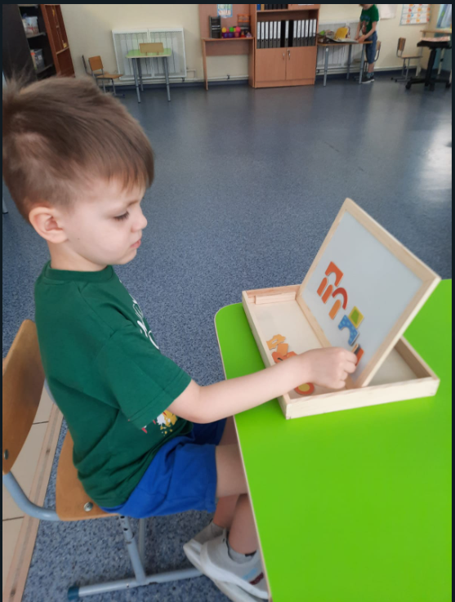
Магнитный «скрайбинг»

Slide 9
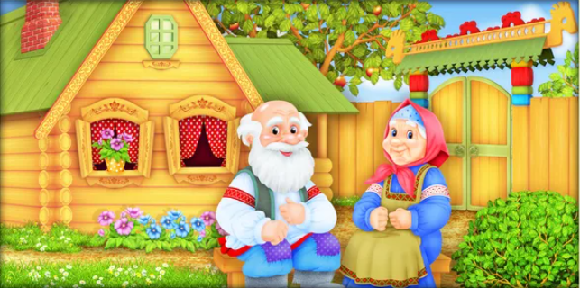
Индивидуальное ОД с использованием магнитного «скрайбинга» на тему:
«В гостях у дедушки и бабушки»

Slide 10
Тема: «В гостях у дедушки и бабушки»
Цель: активизация и расширение словаря по теме «Домашние животные »
Задачи:
- образовательные: развитие связной речи, совершенствование грамматического строя речи закрепление навыка согласования прилагательных с существительными, закрепление в активном словаре обобщающее понятие «Домашние животные», закрепление представлений о домашних животных составлением рассказа на тему «В гостях у дедушки и бабушки», с использованием инновационной технологии – скрайбинг.
- развивающие: развитие зрительного внимания, творческого воображения, мелкой моторики, развитие психических процессов (память, внимание, воображение).
- воспитательные: воспитывать любовь к домашним животным.

Slide 11
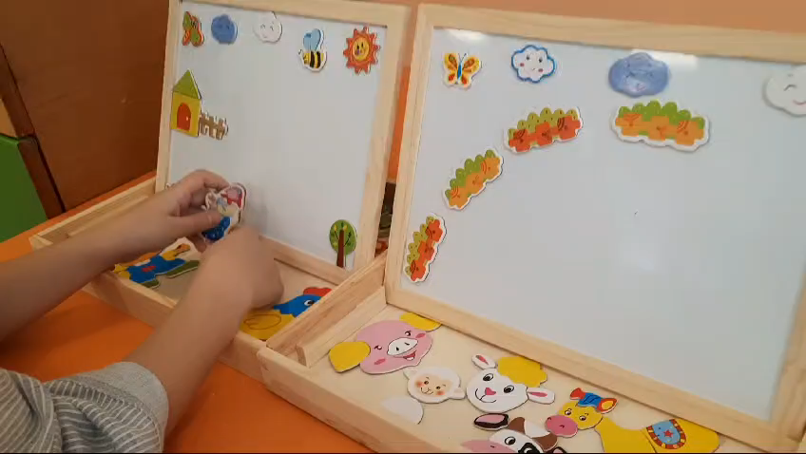

Slide 12
Использование технологии «скрайбинга» в речевом развитии дошкольников.
Развитие связной речи
Увеличение
объема запоминания
Развитие творческого воображения
Обогащение словарного запаса
Расширение знаний об окружающем
Развитие мелкой моторики рук.

Slide 13
Спасибо за внимание!

